Slide 1
Infecciones de transmisión sexual (ITS)
7mo básico
Profesora: Paula Céspedes D.

Slide 2
Objetivo
Conocer sobre las infecciones de transmisión sexual: tipos y formas de contagio.

Slide 3
ITS
Son aquellas que se transmiten principalmente por contacto sexual. Los agentes infecciosos que ocasionan las ITS pueden ser bacterias, hongos , virus o protozoos. Muchas de ellas pueden no ocasionar síntomas durante un tiempo, o bien presentar signos poco específicos. Por lo tanto, para poder detectarlas, es necesario realizar los exámenes correspondientes, principalmente análisis de muestras de sangre. Las ITS son las siguientes:

Slide 4
Candidiasis
Agente infeccioso: hongo Candida albicans.
Síntomas:
En hombres: irritación en la piel del pene y erupciones cutáneas.
En mujeres: aumento de secreciones vaginales, enrojecimiento y ardor en la vulva y disuria, es decir, dolor al orinar.
Posibles consecuencias en caso de no ser tratada: daño profundo en los tejidos afectados, infecciones urinarias y colonización del intestino.
Tratamiento: antimicóticos.

Slide 5
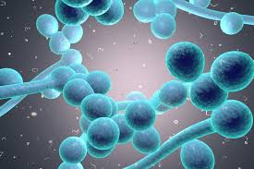

Slide 6
TRICOMONIASIS
Agente infeccioso: protozoo Trichomonas vaginalis.
Síntomas:
En hombres: generalmente es asintomática. Pueden presentar secreciones uretrales, disuria y necesidad de orinar más frecuente de lo normal.
En mujeres: secreciones vaginales purulentas (inflamación, picazón).
Posible consecuencias en caso de no ser tratada: aumento en la probabilidad de tener un parto prematuro en la mujer embarazada. En ambos sexos, debido a la inflamación de los tejidos, aumenta el riesgo de adquirir VIH.

Slide 7
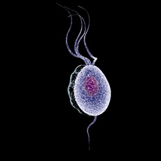
Tratamiento: tricomonicidas o algunos antibióticos que cumplen la misma función de inhibir la síntesis de ADN.

Slide 9
SÍFILIS
Agente infeccioso: bacteria Treponema pallidum.
Síntomas: son similares en hombres y mujeres. En su primera etapa se producen úlceras en los órganos genitales externos y una inflamación generalizada. Luego, si la infección no es tratada, avanza hacia otros órganos, apareciendo lesiones en las membranas mucosas, como piel, boca, vagina y ano. Puede permanecer latente por décadas y puede transmitirse al feto.
Posibles consecuencias en caso de no ser tratada: lesiones óseas, cardiovasculares y neurológicas. En mujeres embarazadas se pueden producir abortos y malformaciones congénitas al feto.

Slide 10
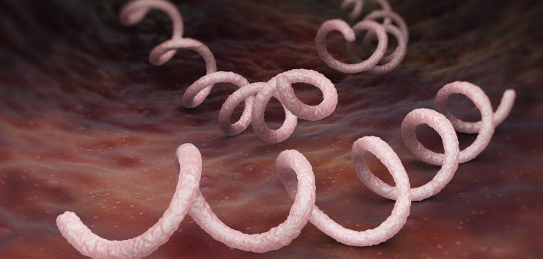
Tratamiento: una o más dosis de antibióticos, de acuerdo con el tiempo transcurrido desde la infección inicial.

Slide 11
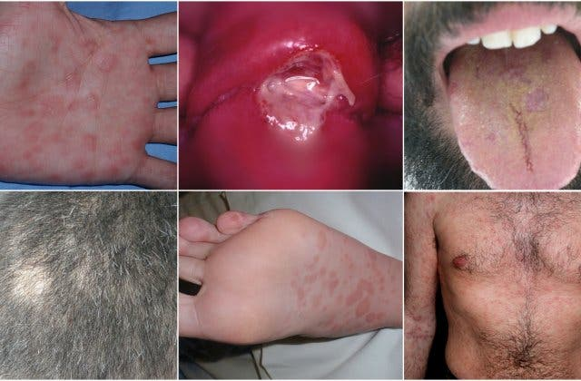

Slide 12
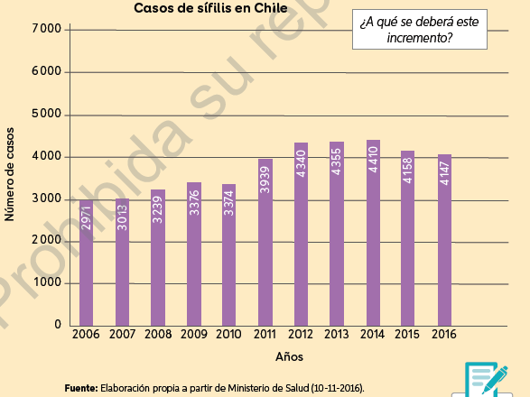

Slide 13
ACTIVIDAD
1. Analizando el gráfico anterior, responda las siguientes preguntas:
a) ¿A qué se deberá el incremento de casos de sífilis en Chile?
b) ¿Qué sucede con los casos durante los años 2.012 a 2.016?
c) ¿Cuál es el año que se dieron más casos?

Slide 14
2. ¿Cómo se puede prevenir el contagio de las ITS vistas?
3. Uds creen que es bueno realizarse exámenes para detectar si está contagiado de una ITS?

Slide 15
TAREA
Realizar la Actividad 2 del cuadernillo de Ciencias Naturales en las páginas 142 y 143 sobre los casos confirmados de sífilis en Chile. La deben desarrollar en el mismo cuadernillo o en su cuaderno de la asignatura. No deben enviármelo, ya que lo retroalimentaremos en la clase siguiente.
Recuerden que los alumnos que no poseen sus libros de la asignatura, lo pueden descargar del link que les he enviado anteriormente.
Cualquier duda o consulta a mi correo institucional.

